Slide 1
ImagineEU konkurss
Kujutage ette muutust, mida soovite Euroopa Liidus näha!

Slide 2
Sisu
Kontseptsioon
Õppevahend
Auhind
Sammsammuline protsess
Osalemise tingimused
Konkursi hüved
Ajajoon

Slide 3

Kontseptsioon
ImagineEU konkurss laseb teismelistel mõelda, kuidas saaks EList veelgi parem koht elamiseks!
Euroopa kodanikualgatusest (ECI) inspireerituna kutsutakse õpilasi üles saama lisateavet, kuidas olla ELis aktiivne kodanik.
Nad mõtlevad rühmades muudatusele, mida nad sooviksid ELis näha, ja teevad lühikese video oma idee selgitamiseks.

Slide 4

Õppevahend
Õpetajad saavad kasutada õppevahendit „Demokraatia toimimine ELis – avalda arvamust Euroopa kodanikualgatuse kaudu”, et tutvustada õpilastele demokraatliku osalemise teemat ELis.

Slide 5
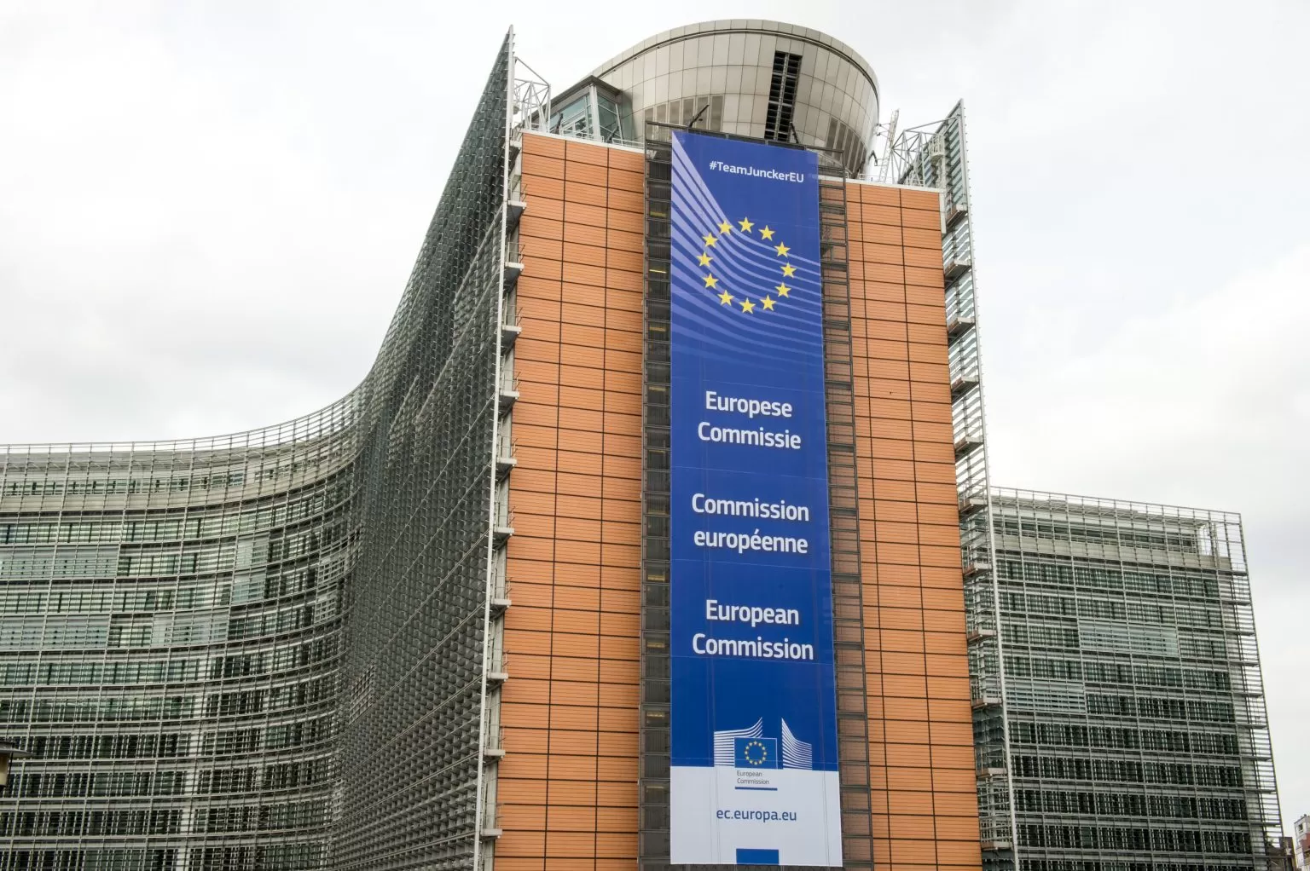
Auhind
3 võidumeeskonda võidavad õppereisi Brüsselisse (21.–23. märts 2024)
ja saavad lisateavet selle kohta, kuidas luuakse ELi poliitikat ja seadusi ning kuidas ELi kodanikud saavad ELis kaasa lüüa.

Slide 6
Sammsammuline protsess
Meeskonna loomine (kuni 7 õpilast)
1
Teema valimine ja video loomine
2
Video sobivuse hindamine
4
Sobivate videote avaldamine
5
Rahvahääletuse
6
Auhind
8
Žürii hindamine
7
Taotluse esitamine
3

Slide 7
Osalemise tingimused
Kuni seitse õpilast samast koolist kahel viimasel keskkooliaastal (kõikidest ELi riikidest).
Video peaks käsitlema teemat, mis kuulub vähemalt ühte Euroopa Komisjoni pädevusvaldkonda – nagu Euroopa kodanikualgatuse puhul (vt järgmist slaidi).
Iga video peaks olema kuni kolm minutit pikk; koostatud ja esitatud mis tahes ELi ametlikus keeles, millele on lisatud ingliskeelne ümberkirjutus.
Taotluse peaks esitama juhendav õpetaja, kes saadab õpilasi võidu korral ka Brüsselis.
Video tuleks üles laadida Vimeosse või YouTube’i ning link lisada taotlusvormile.
Nõusolekuvormid tuleb esitada iga videos esineva õpilase kohta, nõuetekohaselt täidetud ja allkirjastatud.

Slide 8











Pädevused
ELis
TÖÖHÕIVE JA
SOTSIAALKÜSIMUSED
MITTEDISKRIMINEERIMINE
JA KODAKONDUS
HARIDUS, KOOLITUS,
NOORED JA SPORT
ÕIGUS, VABADUS JA TURVALISUS
KUIDAS SAAVAD KODANIKUD
MIDAGI
EUROOPA
KODANIKUALGATUSEGA MUUTA?
HUMANITAARABI, ARENG JA KOOSTÖÖ
Ja palju muud...
KESKKOND JA KLIIMAMEETMED
TARBIJA-
KAITSE
RAHVA-
TERVIS
ENERGEETIKA
PÕLLUMAJANDUS JA
KALANDUS

Slide 9

Õpilased...
harjutavad tööd meeskondades
saavad lisateavet ELi väärtuste, pädevuste ja põhiõiguste kohta
saavad lisateavet ELi ja Euroopa õigusaktide toimimise kohta
õpivad, kuidas oma muresid väljendada ja ideid edendada
saavad aktiivseteks osalejatejaks, mitte passiivseteks pealtvaatajateks

Slide 10
Ajajoon
Taotluste
esitamine
Võitjate
väljakuulutamine
16. oktoober 2023 – 13. detsember 2023
hiljemalt 20. veebruar 2024
Rahvahääletuse
periood
Auhind (õppereis
Brüsselisse)
20. detsember 2023 – 28. jaanuar 2024
21.–23. märts 2024

Slide 11
Vaadake lisateavet ja hoidke end kursis
Euroopa kodanikualgatuse veebileht https://citizens-initiative.europa.eu/_et
Euroopa kodanikualgatuse foorumi veebileht https://citizens-initiative-forum.europa.eu/_et
Igakuine uudiskiri (inglise keel+ 23 ELi keelt) https://europa.eu/citizens-initiative/newsletter/
Euroopa kodanikualgatuse õppevahend
https://citizens-initiative.europa.eu/schools/eci-educational-toolkit_et
Facebooki grupp https://www.facebook.com/groups/eciofficialgroup
Kohalikud kontaktid
Euroopa kodanikualgatuse saadikud ja riiklikud kontaktpunktid
Veebisaatesari „CitizenCentral“ https://citizens-initiative.europa.eu/news/citizencentral-podcast_et

Slide 12
Aitäh!

